Slide 1
Imprenditoria digitale per studenti adulti
Titolo del modulo di formazione: Comunicazione digitale - Come usare la comunicazione digitale per aumentare la visibilità del tuo business.
Da Internet Web Solutions.

Slide 2
INDICE
Unità 1. Comunicazione digitale nell’ambiente imprenditoriale
1.1 Social media aziendale
1.2 Vantaggi offerti dai social network agli imprenditori e alle PMI
1.3 Strumenti principali
Facebook per le imprese
Instagram per le imprese
LinkedIn per le imprese
WhatsApp per le imprese

Slide 3
Unità 1. Comunicazione digitale nell’ambiente imprenditoriale
1.1 Social media aziendale
L'uso dei social media, in particolare sulle applicazioni di telefonia mobile, continua ad espandersi indipendentemente dall'età, dal sesso o dall'etnia.
I social network aziendali hanno portato molti benefici alle PMI e sono un nuovo punto di interesse per le aziende tecnologiche.

Slide 4
Unità 1. Comunicazione digitale nell’ambiente imprenditoriale
1.2 Vantaggi offerti dai social network agli imprenditori e alle PMI
Una migliore comunicazione interna ed esterna.
Oltre alla posta elettronica, i social network, WhatsApp e molti altri strumenti tecnologici di comunicazione sono strumenti molto importanti per un'azienda.
Semplifica la gestione.
L'ICT e le reti sociali aziendali permettono un notevole risparmio di tempo nel completamento dei compiti e semplificano molti processi. Azioni come la pianificazione, la gestione, l'organizzazione o il monitoraggio e il controllo dell’attività sono molto più veloci ed efficaci quando si utilizzano gli strumenti giusti.
Clienti soddisfatti
Gli strumenti di gestione ci forniscono migliori informazioni sui clienti, le loro pratiche di acquisto, le loro preferenze, i loro bisogni e desideri, e ci permettono di progettare strategie focalizzate sulla soddisfazione del cliente.

Slide 5
Unità 1. Comunicazione digitale nell’ambiente imprenditoriale
1.2 Vantaggi offerti dalle ICT e dai social network.
Espansione
Le ICT e le reti sociali sono strumenti che attraversano tutte le barriere tecnologiche, fisiche e spaziali per favorire l'espansione e lo sviluppo di un'azienda, soprattutto nelle fasi iniziali.
Miglior immagine della compagnia.
Gli strumenti ICT e i social network aziendali proiettano un'immagine moderna e innovativa di un'azienda, che contribuisce a renderla più efficiente e competitiva.

Slide 6
Unità 1. Comunicazione digitale nell’ambiente imprenditoriale
1.3 Principali strumenti
Facebook per le imprese:
Una pagina aziendale su Facebook è una pagina web gratuita che gli imprenditori possono costruire su Facebook per aumentare la loro presenza online.
Come crearla?
Il primo passo è quello di assicurarsi che si sta impostando il giusto tipo di account. Devi creare una pagina Facebook (le pagine sono profili pubblici che permettono alle aziende e ai personaggi pubblici di connettersi con amici o seguaci) e non un profilo Facebook (un profilo è un account Facebook personale che è progettato per condividere informazioni personali).
Per creare una pagina aziendale su Facebook, devi avere un profilo personale e seguire le istruzioni di Facebook sullo schermo.

Slide 7
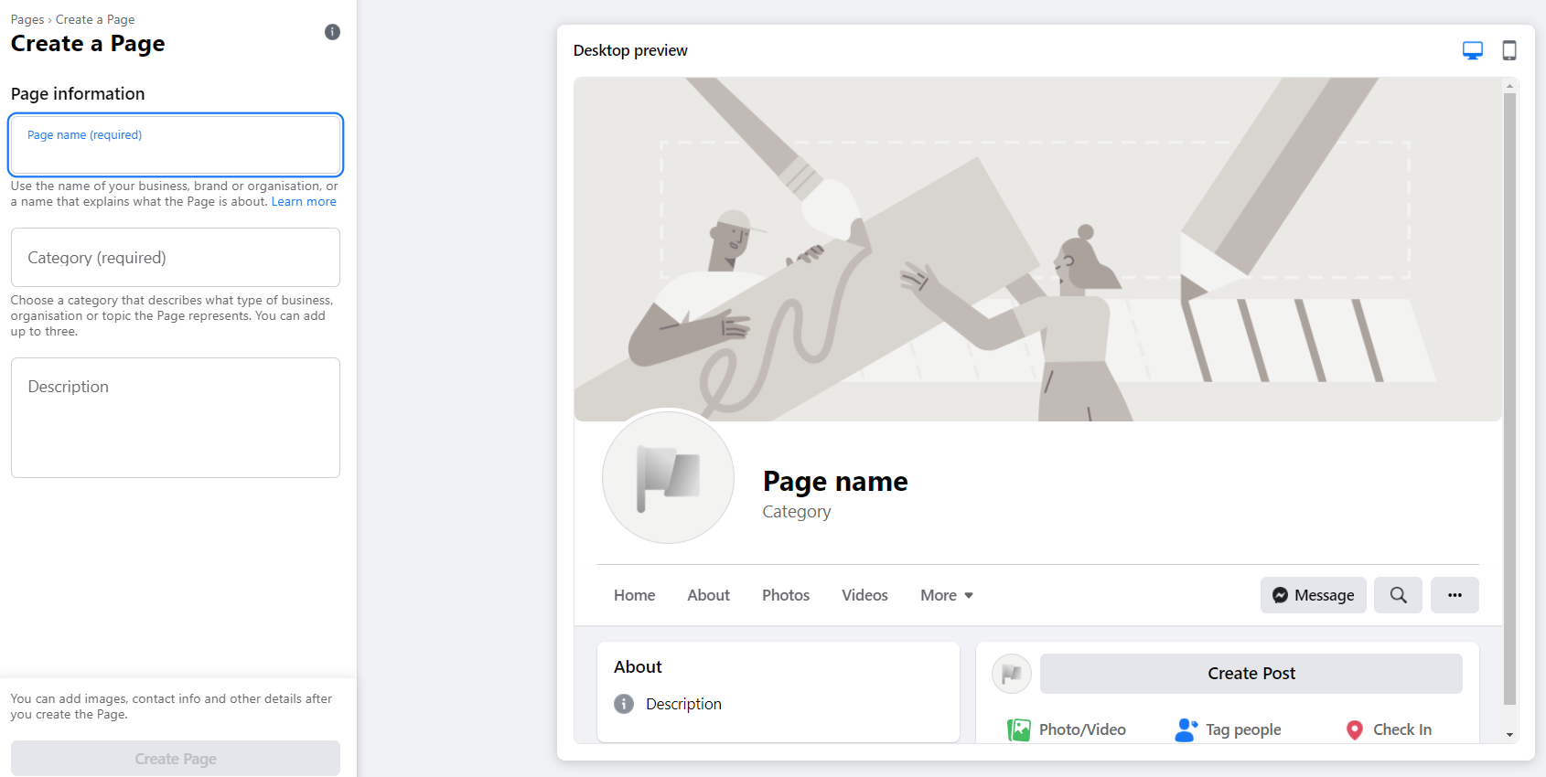
Unità 1. Comunicazione digitale nell’ambiente imprenditoriale
1.3 Principali strumenti
Foto del profilo e foto di copertina.
Scegli delle foto che rappresentino bene la tua attività. Puoi usare il tuo logo come foto del profilo. Per la foto di copertina, scegli un'immagine del tuo negozio, prodotti o sito web.
Nome e descrizione dell'azienda:
Dai alla tua pagina il nome della tua attività o un altro nome che la gente cerca per trovare la tua attività.
Usa la sezione About (Informazioni) per dire alla gente cosa fa la tua azienda.

Slide 8
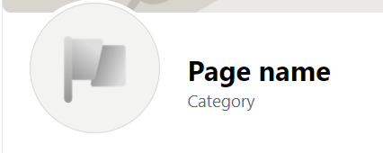
Unità 1. Comunicazione digitale nell’ambiente imprenditoriale
1.3 Strumenti principali
È importante scegliere le dimensioni giuste per l'immagine e la foto di copertina della tua pagina Facebook.
L'immagine del profilo della tua pagina:
Sui computer viene visualizzata sulla tua pagina a 170x170 pixel, mentre sugli smartphone a 128x128 e a 36x36 pixel sulla maggior parte dei feature phone.
La foto di copertina della tua pagina:
Sui computer viene visualizzata sulla tua pagina a 820 pixel di larghezza per 312 pixel di altezza mentre sugli smartphone a 640 pixel di larghezza per 360 pixel di altezza.
Deve essere di almeno 400 pixel di larghezza e 150 pixel di altezza.
Si carica più velocemente se salvata come file sRGB JPG di 851 pixel di larghezza, 315 pixel di altezza e meno di 100 kilobyte. Per le foto del profilo e le foto di copertina con il tuo logo o testo, potresti ottenere un risultato migliore usando un file PNG.

Slide 9
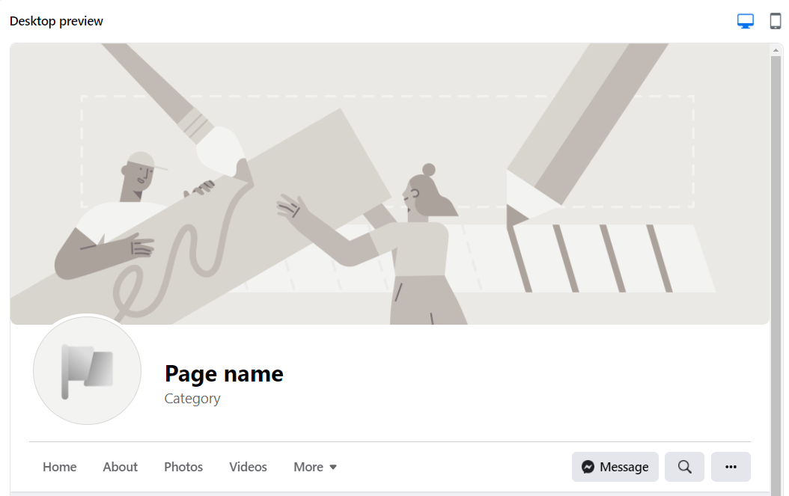
Unità 1. Comunicazione digitale nell’ambiente imprenditoriale
1.3 Strumenti principali
L'azione che vuoi che la gente faccia
Nella parte superiore della tua pagina, puoi aggiungere una chiamata all'azione che indirizza i visitatori della tua pagina a fare qualcosa, come visitare il tuo sito web o telefonare al tuo negozio. Bastano pochi clic.

Slide 10
Unità 1. Comunicazione digitale nell’ambiente imprenditoriale
1.3 Strumenti principali
Compilare le sezioni di pagina appropriate.
Home: Questa è anche la prima pagina che gli utenti vedono quando visitano la tua pagina.
Informazioni: Questa dovrebbe essere compilata con il tuo indirizzo, i dettagli dell'attività, le informazioni di contatto, gli orari e l'URL del sito web.
Community: La pagina della Community è dove appaiono i post, le foto e i video dei clienti.
Eventi: È possibile creare pagine di eventi e promuovere i prossimi eventi in questa sezione. Una volta creato un evento su Facebook, è possibile invitare persone e condividere informazioni specifiche su di esso in un unico posto.

Slide 11
Unità 1. Comunicazione digitale nell’ambiente imprenditoriale
1.3 Strumenti principali
Informazioni e annunci: Questa sezione è progettata per aggiungere trasparenza alla tua pagina. Mostra ai tuoi seguaci tutti gli annunci di Facebook che stai attualmente eseguendo.
Offerte: Puoi pubblicare sconti o offerte da questa sezione.
Post: Questa sezione mostra tutti i tuoi post, comprese le foto e gli aggiornamenti della timeline.
Recensioni: I clienti possono scrivere una recensione e indicare se raccomanderebbero la tua attività.
Servizi: Puoi mostrare i tuoi servizi in questa pagina. Puoi anche aggiungere informazioni sulla tua specialità, compresa una foto, una descrizione e i prezzi.

Slide 12
Unità 1. Comunicazione digitale nell’ambiente imprenditoriale
1.3 Strumenti principali
Foto: La scheda Foto presenta le immagini che hai pubblicato sulla tua timeline.
Shop: Puoi aggiungere il tuo inventario su questa pagina, e gli utenti possono comprare i tuoi prodotti direttamente da Facebook. Le vendite sono inviate al tuo conto bancario.

Slide 13
Unità 1. Comunicazione digitale nell’ambiente imprenditoriale
1.3 Strumenti principali
Instagram per le imprese:
Instagram è una delle piattaforme di social media più popolari, con quasi 112,5 milioni di utenti nel 2020. Dalla raccolta di informazioni alla vendita di prodotti, Instagram continua a lanciare strumenti per aiutare gli imprenditori ad avere successo sulla piattaforma di social media di condivisione delle foto.
Come creare un profilo aziendale Instagram
Scarica l'applicazione Instagram per iOS, Android o Windows. Clicca su Iscriviti.
Inserisci il tuo indirizzo email. È meglio usare la tua email aziendale. Puoi anche accedere con Facebook for business.
Scegli un nome utente e una password.
Ora hai un account Instagram "personale" che può essere convertito in un profilo aziendale.

Slide 14
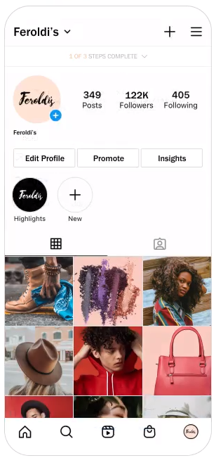
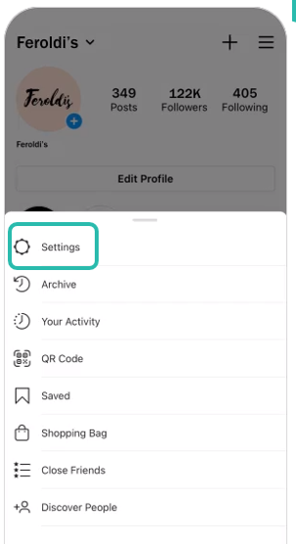
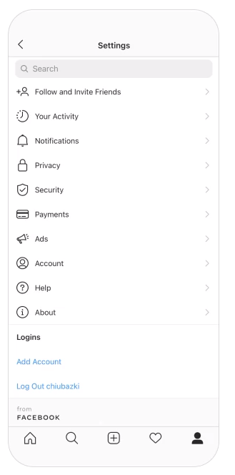
Unità 1. Comunicazione digitale nell’ambiente imprenditoriale
1.3 Strumenti principali
Come convertire la pagina Instagram personale in una aziendale:
1. Premere le tre barre in alto a destra
2. Premere Settings (Impostazioni)
3. Premere Account

Slide 15
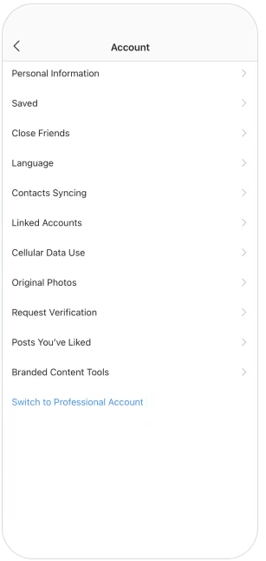
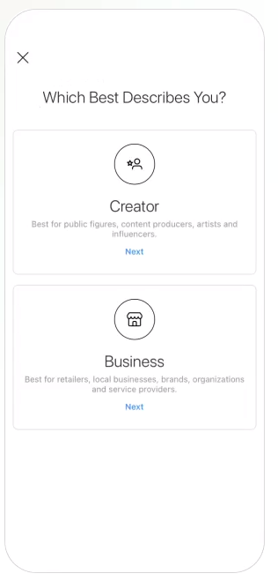
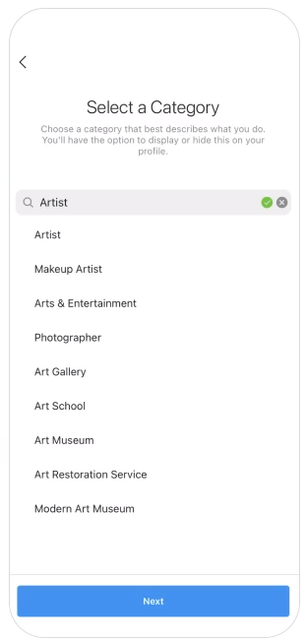
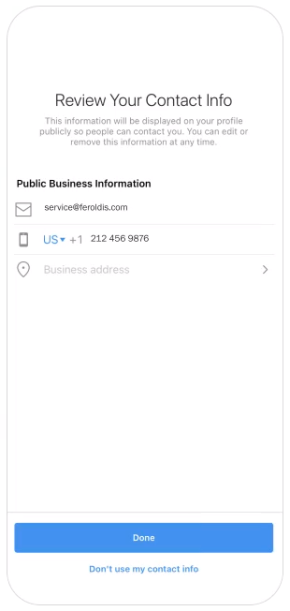
Unità 1. Comunicazione digitale nell’ambiente imprenditoriale
1.3 Strumenti principali
6. Selezionare una categoria
7. Aggiorna le info del contatto
4. Passare al Business Account (Account professionale)
5. Selezionare Creator / Business account (Account professionale)

Slide 16
Unità 1. Comunicazione digitale nell’ambiente imprenditoriale
1.3 Strumenti principali
Come usare Instagram aziendale.
Aggiungi foto di alta qualità. Prenditi del tempo per scattare e modificare le foto.
Si possono trovare app gratuite di editor e filtri:
VSCO: Photo & Video Editor
Snapseed
Photoshop Express Photo Editor
A Color Story
Adobe Lightroom: Photo Editor
Creare Instagram Stories. Su Instagram Stories puoi pubblicare video, foto, testo e musica. Puoi anche aggiungere adesivi come la tua posizione, i tag degli utenti e gli hashtag.

Slide 17
Unità 1. Comunicazione digitale nell’ambiente imprenditoriale
1.3 Strumenti principali
Trasmettere video in diretta. Puoi dare ai clienti uno sguardo dal vivo dietro le quinte di alcuni aspetti della tua attività, mostrare prodotti o rispondere a domande dal vivo attraverso i commenti.
Impegnati con i tuoi follower. Tocca due volte l'immagine o tocca il pulsante del cuore sotto il post per esprimere il tuo gradimento di una foto. Commenta le foto e menzionale usando il simbolo @ per taggare altri utenti.
Usa gli hashtag # per aiutare gli utenti a trovare i contenuti su Instagram. È una buona idea guardare altri marchi nel tuo settore per avere esempi di quali hashtag usare.

Slide 18
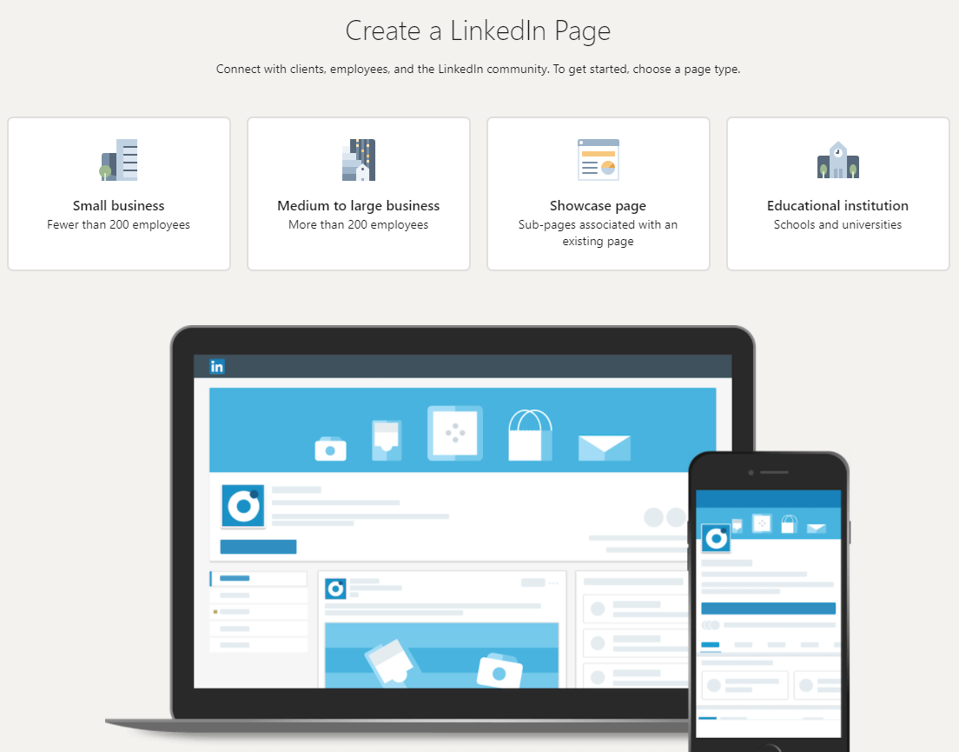
Unità 1. Comunicazione digitale nell’ambiente imprenditoriale
1.3 Strumenti principali
LinkedIn per le imprese:
LinkedIn è il sito di social network più popolare quando si tratta di networking aziendale online.
LinkedIn per il business può aiutare la vostra azienda a trovare e reclutare i migliori talenti.
Potete creare e condividere post che sono rilevanti per i vostri seguaci.
È possibile creare pagine vetrina per promuovere i vostri prodotti e marchi.
Come creare una pagina aziendale in 3 passi:
Primo passo. Seleziona il tipo di business

Slide 19
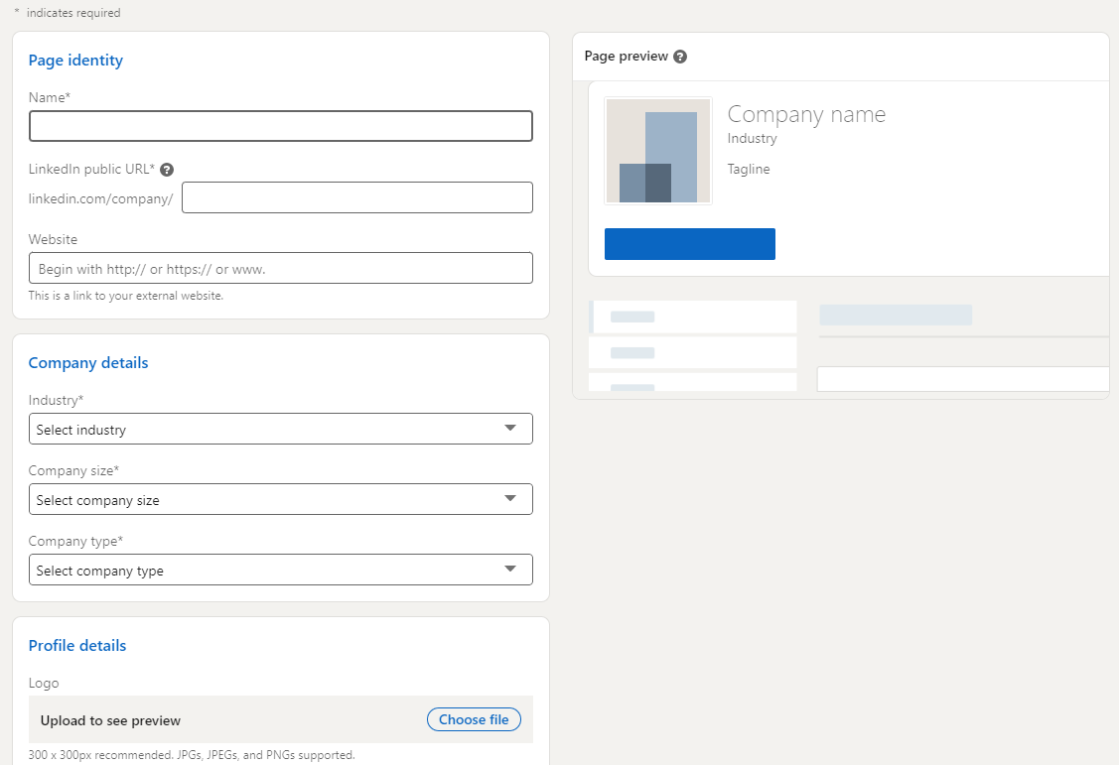
Unità 1. Comunicazione digitale nell’ambiente imprenditoriale
1.3 Strumenti principali
Secondo passo. Aggiungi i dettagli aziendali

Slide 20
Unità 1. Comunicazione digitale nell’ambiente imprenditoriale
1.3 Strumenti principali
Terzo passo. Aggiungi un logo.
Il logo dovrebbe essere 300x300 pixel ed essere salvato come file
JPG o PNG.

Slide 21
Unità 1. Comunicazione digitale nell’ambiente imprenditoriale
1.3 Strumenti principali
Consigli per usare la pagina LinkedIn:
Ottieni followers
Publicca contenuti rilevanti
Pubblica video e foto
Crea Pagine vetrina su LinkedIn

Slide 22
Unità 1. Comunicazione digitale nell’ambiente imprenditoriale
1.3 Strumenti principali
WhatsApp business:
L'applicazione WhatsApp Business è stata costruita pensando ai proprietari di piccole imprese. Con l'app gratuita da scaricare, le aziende possono interagire con i clienti facilmente utilizzando strumenti per automatizzare e rispondere rapidamente ai messaggi.
Inizia ad usare l'app WhatsApp Business
Scarica l'app.
Inizia scaricando l'app WhatsApp Business e seguendo le istruzioni per registrare il tuo numero di telefono.
iOS: https://apps.apple.com/app/whatsapp-business/id1386412985
Android: https://play.google.com/store/apps/details?id=com.whatsapp.w4b

Slide 23
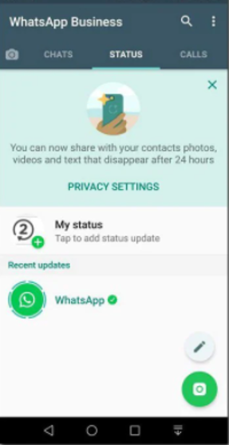
Unità 1. Comunicazione digitale nell’ambiente imprenditoriale
1.3 Strumenti principali
Accedi a Business Manager e clicca su Impostazioni aziendali in alto a destra.
Sotto Account, clicca su Account WhatsApp e clicca su Aggiungi.
Nella schermata Crea account WhatsApp, inserisci un nome per la tua azienda sotto Nome account.
Nella casella Messaggistica per, ci sono due opzioni:
Opzione 1: Seleziona Il tuo account per creare un account aziendale per te stesso.
Opzione 2: Seleziona Account del cliente per creare un account per conto di un'azienda. Inserisci il suo ID Business Manager, che puoi trovare nelle impostazioni di Business Manager.
5. Sotto Fuso orario, selezioni il fuso orario in cui si trova la tua azienda.
6. Sotto Valuta locale, selezioni la valuta locale della tua azienda.

Slide 24
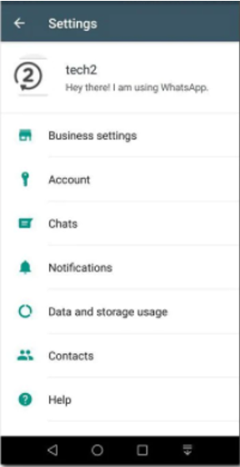
Unità 1. Comunicazione digitale nell’ambiente imprenditoriale
1.3 Strumenti principali
7. La valuta inserita deve corrispondere alla valuta in cui si prevede di pagare le fatture.
8. Sotto Metodo di pagamento, seleziona un metodo di pagamento per i tuoi annunci. Se non hai una linea di credito attuale per il pagamento, puoi crearne una.
9. Sotto Numero d'ordine, inserisci il numero d'ordine d'acquisto (PO) che apparirà sulle tue fatture.
10. Sotto Persone, cerca le persone che vuoi aggiungere all'account o scegline una dall'elenco.
11. Selezionare il ruolo che si desidera assegnare a ciascuna persona.
L'accesso Admin permette alle persone di apportare qualsiasi modifica all'account.
L'accesso standard permette alle persone di gestire i numeri di telefono, modificare i modelli di messaggio e vedere le metriche.

Slide 25
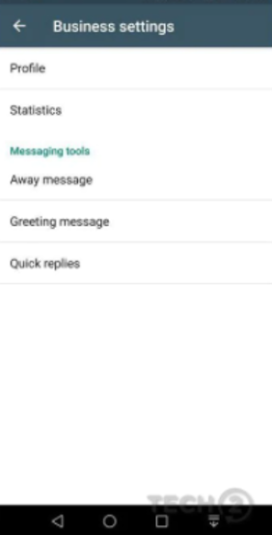
Unità 1. Comunicazione digitale nell’ambiente imprenditoriale
1.3 Strumenti principali
Crea un profilo aziendale.
Per impostare il tuo profilo aziendale WhatsApp, aggiungi una foto che rappresenti la tua attività, il nome della tua azienda, il numero di telefono, l'indirizzo e-mail, il sito web e una breve descrizione.
Inizia a messaggiare.
Usa WhatsApp Business per fare tutte le cose per cui sei abituato a usare WhatsApp - dalla messaggistica e l'invio di foto alle chiamate vocali e video.

Slide 26
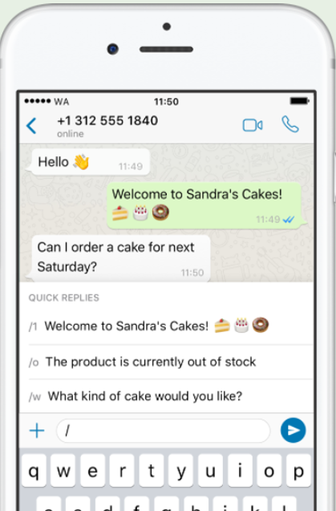
Unità 1. Comunicazione digitale nell’ambiente imprenditoriale
1.3 Strumenti principali
Ottimizza le tue risposte con strumenti di messaggistica personalizzati.
Crea un messaggio di saluto per introdurre automaticamente i clienti alla tua attività, imposta un messaggio di assenza quando non sei in grado di rispondere o risparmia tempo con le risposte rapide per riutilizzare le risposte alle domande più frequenti.
Risposte rapide
Le risposte rapide ti permettono di salvare e riutilizzare i messaggi che invii frequentemente, in modo da poter rispondere rapidamente alle domande più comuni.

Slide 27
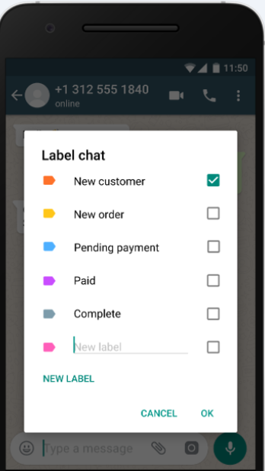
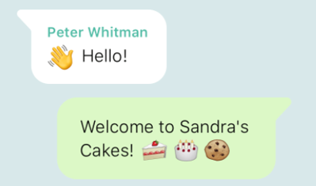
Unità 1. Comunicazione digitale nell’ambiente imprenditoriale
1.3 Strumenti principali
Etichette
Puoi organizzare i tuoi contatti o le tue chat con delle etichette, in modo da poterli ritrovare facilmente.
Messaggi automatici
Puoi creare un messaggio di saluto per presentare ai tuoi clienti la tua attività. Puoi anche impostare un messaggio di assenza quando non sei in grado di rispondere, così i tuoi clienti sanno quando aspettarsi una risposta.

Slide 28
Grazie!

